Slide 1
JAVA基础：泛型
孙诗怡

Slide 2
泛型的概念及优缺点
Java 泛型（generics）是 JDK 5 中引入的一个新特性, 泛型提供了编译时类型安全检测机制，该机制允许程序员在编译时检测到非法的类型。 泛型的本质是参数化类型，也就是说所操作的数据类型被指定为一个参数，这种参数类型在定义的时候是宽泛的，而在使用的时候是确定的。可以用在类、接口和方法的创建中。
使用泛型类型可以最大限度地重用代码、保护类型的安全以及提高性能，泛型最常见的用途是创建集合类。但是在性能上不如数组快。

Slide 3
泛型格式
泛型标识符：<自定义无意义英文大写单字母占位符>
常用格式：<T> Type （java类） <E> Element（集合中使用，因为集合中存放的是元素） <K> Key（键） <V> Value（值）
泛型类：把泛型定义在类上 格式:class 类名<泛型类型1,…>（注意）泛型类型必须是引用类型
泛型方法：把泛型定义在方法上 格式:public <泛型类型> 返回类型 方法名(泛型类型 .)
泛型接口：把泛型定义在接口上 格式:public interface 接口名<泛型类型1…>

Slide 4
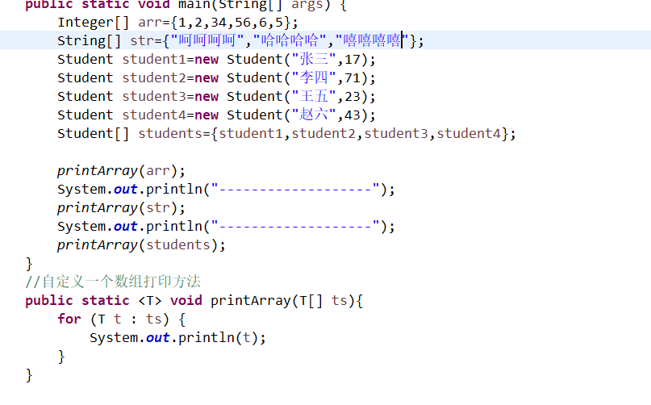
泛型方法
你可以写一个泛型方法，该方法在调用时可以接收不同类型的参数。根据传递给泛型方法的参数类型，编译器适当地处理每一个方法调用。 下面是定义泛型方法的规则： 所有泛型方法声明都有一个类型参数声明部分（由尖括号分隔），该类型参数声明部分在方法返回类型之前。 每一个类型参数声明部分包含一个或多个类型参数，参数间用逗号隔开。一个泛型参数，也被称为一个类型变量，是用于指定一个泛型类型名称的标识符。 类型参数能被用来声明返回值类型，并且能作为泛型方法得到的实际参数类型的占位符。 泛型方法体的声明和其他方法一样。注意类型参数只能代表引用型类型，不能是原始类型（像 int、double、char 等）。

Slide 5
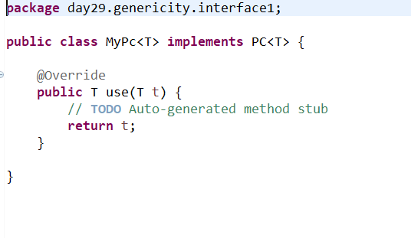
泛型类
泛型类的声明和非泛型类的声明类似，除了在类名后面添加了类型参数声明部分。 和泛型方法一样，泛型类的类型参数声明部分也包含一个或多个类型参数，参数间用逗号隔开。一个泛型参数，也被称为一个类型变量，是用于指定一个泛型类型名称的标识符。因为他们接受一个或多个参数，这些类被称为参数化的类或参数化的类型。

Slide 6
泛型接口
泛型接口要注意的事项： A. 接口上自定义的泛型的具体数据类型是在实现一个接口的时候指定的。B. 在接口上自定义的泛型如果在实现接口的时候没有指定具体的数据类型，那么默认为Object类型。 目前实现一个接口的时候，还不明确目前要操作的数据类型，要等到创建接口实现类对象的时候才去指定泛型的具体数据类型。
如果要延长接口自定义泛型 的具体数据类型，那么格式如下： 修饰符 class 类名<声明自定义泛型> implements 接口名<声明自定义泛型>{ }

Slide 7
泛型通配符及上限下限
在泛型中，？ 表示未知类型，被称为通配符。通配符可以在各种情况下使用：可以作为形式参数、成员变量、局部变量的类型，也可以作为返回值类型。但是，通配符不能用于泛型方法调用、泛型类实例创建对象或者父类的类型实际参数
当一个方法可以用Object类提供的功能来实现时，是可以使用泛型通配符
若代码使用了泛型类中的方法，而这些方法又是不依赖于参数化类型的，也可以使用泛型通配符
泛型上限<? extends T>，泛型下限<? super T>

